Slide 1
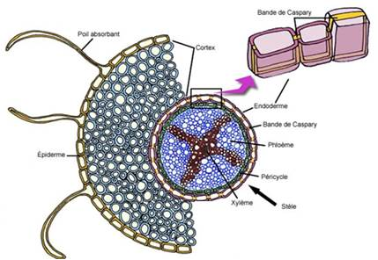
DEVENIR DE L’EAU ET DES IONS
EAU + SELS MINERAUX SEVE BRUTE

Slide 2
Une coupe transversale, effectuée au niveau de la zone pilifère d’une jeune racine, montre l’existence de deux zones concentriques nettement distinctes :
- écorce ou cortex
- cylindre central ou endoderme où se trouvent les xylèmes conducteurs de la sève brute.

Slide 3
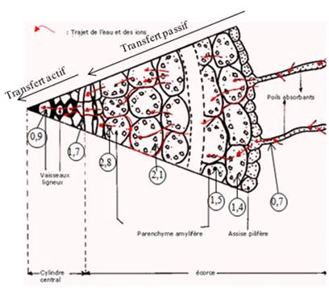
CIRCULATION DE LA SEVE
Le transit horizontal

Slide 4
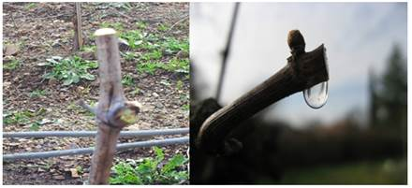
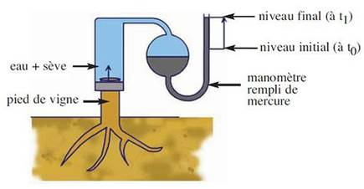
Le transit vertical

Slide 5
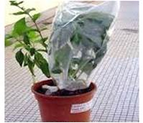
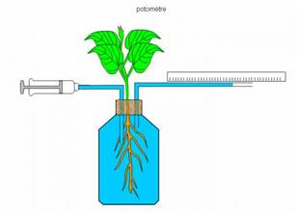
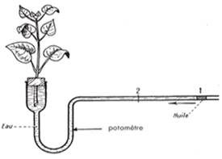

Slide 6
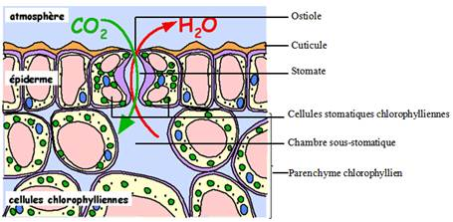

Slide 7
La poussée racinaire et l’ aspiration foliaire régulent le flux hydrique de la plante.

Slide 8
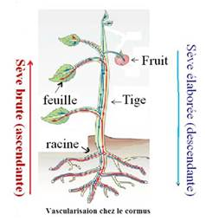
La circulation des sèves
La sève brute gagne principalement la circulation ascendante dans le xylème ; par le phénomène de photosynthèse, à partir de l’eau, les ions et le CO2 absorbés, les feuilles vertes fabriquent des substances organiques qui vont former avec l’eau la sève élaborée. La sève élaborée suit la circulation descendante dans l’organisme végétal via un tissu conducteur, le phloème

